Slide 1
Equipo "The Pinhead"
01
PROBLEMA DE
SUMA DE
SUBCONJUNTOS (DP)

Slide 2


Integrantes
Martínez Ruiz Alfredo – 2020630295
Méndez Castañeda Aurora – 2020630290
Méndez Hipólito Emilio - 2020630583
Meza Vargas Brandon David – 2020630288

Slide 3
Índice
Planteamiento del problema.
Aplicaciones.
Solución por fuerza bruta.
Boceto (Animación de la solución por fuerza bruta).

Slide 4
Planteamiento del problema

Slide 5
Definición
El problema de la suma de subconjuntos es un problema importante en la teoría de la complejidad y en la criptografía.
Dado un conjunto
A = {a1, a2,..., an}
De n números positivos y otro número positivo K, se trata de encontrar un subconjunto de A cuya suma es K.
Un problema equivalente es: dado un conjunto de enteros y un entero s, ¿existe algún subconjunto cuya suma sea s? La suma de subconjuntos también puede verse como un caso especial del problema de la mochila.

Slide 6
Aplicaciones

Slide 7

Contraseñas de computadora
La computadora genera una gran cantidad de números (ai) que se almacenan en un archivo interno. Una contraseña será un subconjunto de {1,. . . , an}.
En lugar de tener la contraseña del usuario, la computadora mantiene el total asociado con el subconjunto apropiado. Cuando el usuario escribe la contraseña, se convierte la secuencia de símbolos a un subconjunto de números, y la computadora comprueba si el total es correcto.
No se lleva un registro del subconjunto. Así, la suplantación sólo es posible si alguien puede reconstruir el subconjunto conociendo todos los ai y el total.

Slide 8


Verificación de mensajes
Un remitente (S) quiere enviar mensajes a un receptor (R).
S y R acuerdan un conjunto de números ai y un conjunto de totales Tj. Estos números puede ser de conocimiento público, pero sólo S sabe qué subconjuntos de la corresponden a lo que Tj.
El mensaje enviado por S es un subconjunto de tamaño m de {1,. .., an}. Lo hace enviando m subconjuntos de la ai correspondiente al mensaje él quiere enviar.

Slide 9
Solución
por
fuerza bruta

Slide 10
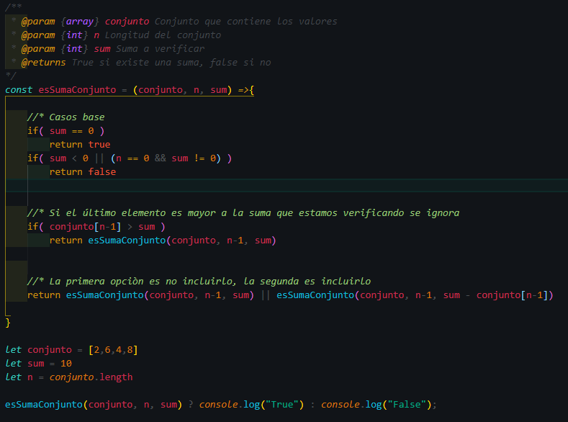
Código de solución por fuerza bruta

Slide 11
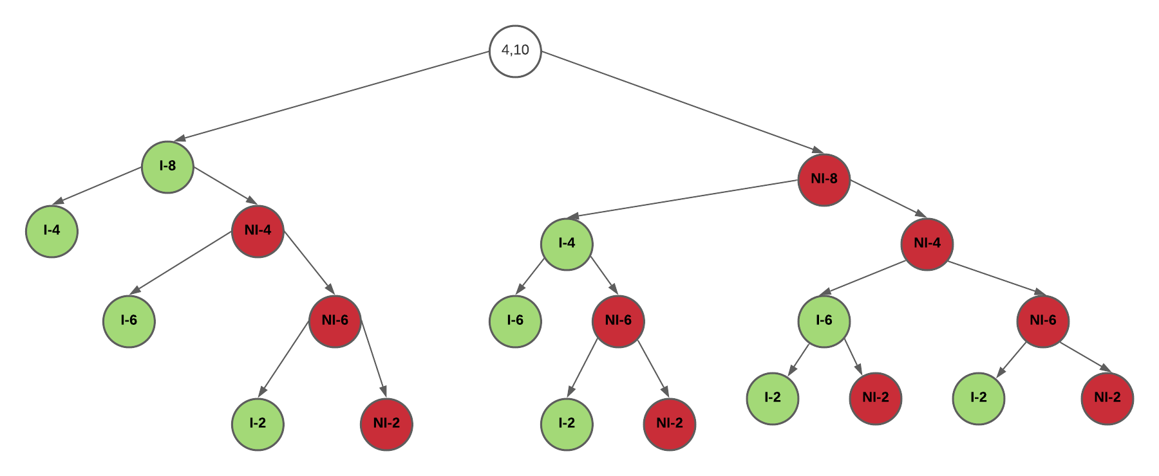
Explicación
C=[2,6,4,8]
Suma=10
(elementos a la izquierda, suma)
I: Incluido
NI: No Incluido
T
T
C=[2,6,4]
Suma=2
C=[2,6,4]
Suma=10
T
C=[2,6]
Suma=2
T
F
F
C=[2,6]
Suma=6
C=[2,6]
Suma=10
C=[2,6]
Suma=-2
F
T
F
F
C=[2]
Suma=2
T
F
C=[2]
Suma=10
C=[2]
Suma=6
C=[2]
Suma=4
C=[2]
Suma=-4
T
F
C=[2]
Suma=0
F
F
F
F
F
F
C=[]
Suma=2
C=[]
Suma=4
C=[]
Suma=8
C=[]
Suma=10
C=[]
Suma=0
C=[]
Suma=2
C=[]
Suma=4
C=[]
Suma=6

Slide 12


Boceto
-
Animación de la solución por fuerza bruta

Slide 13
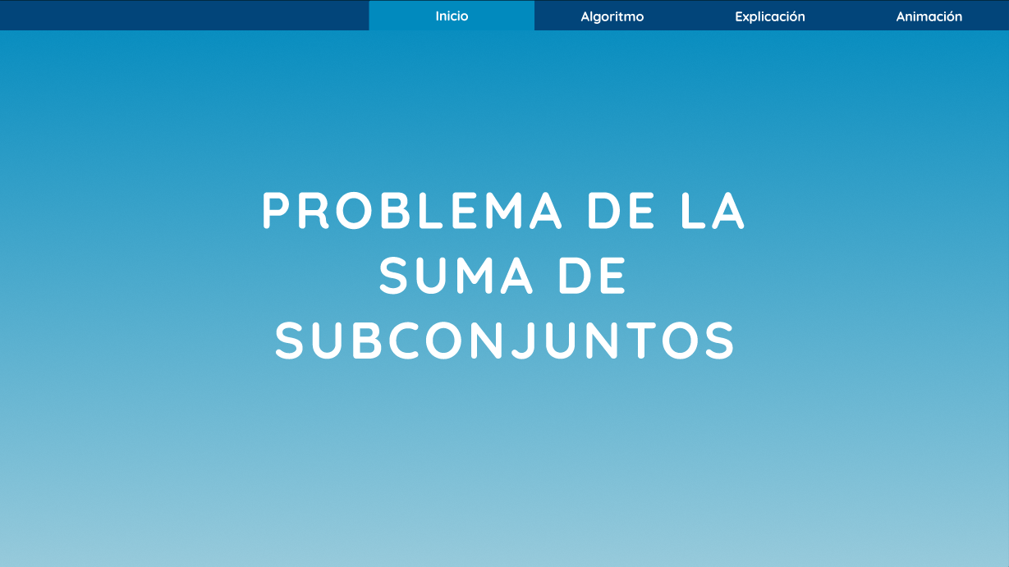

Slide 14
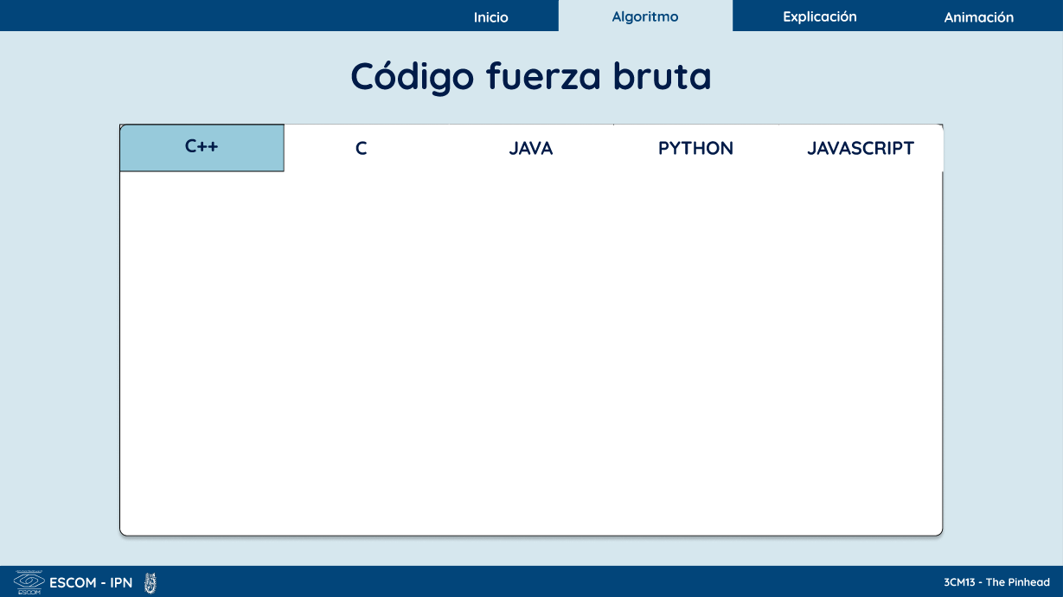

Slide 15
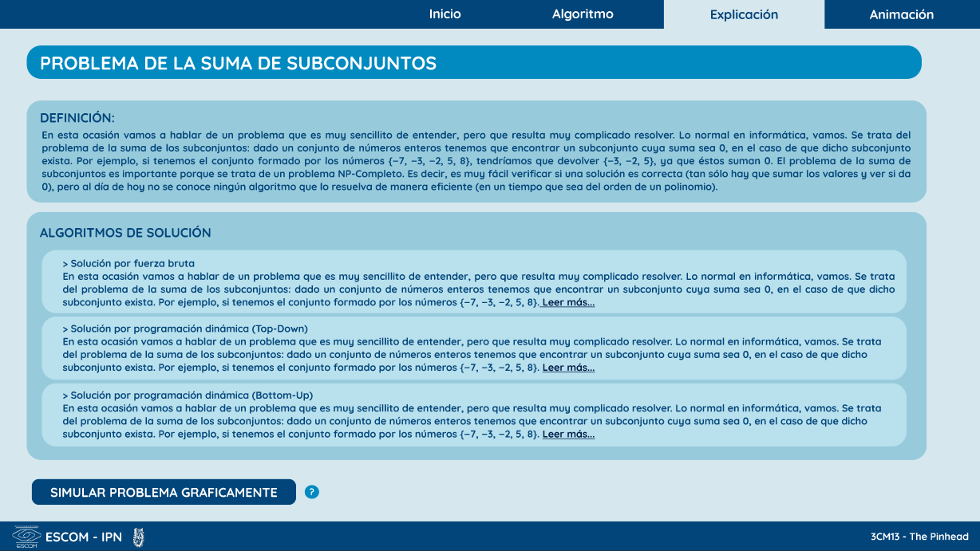

Slide 16
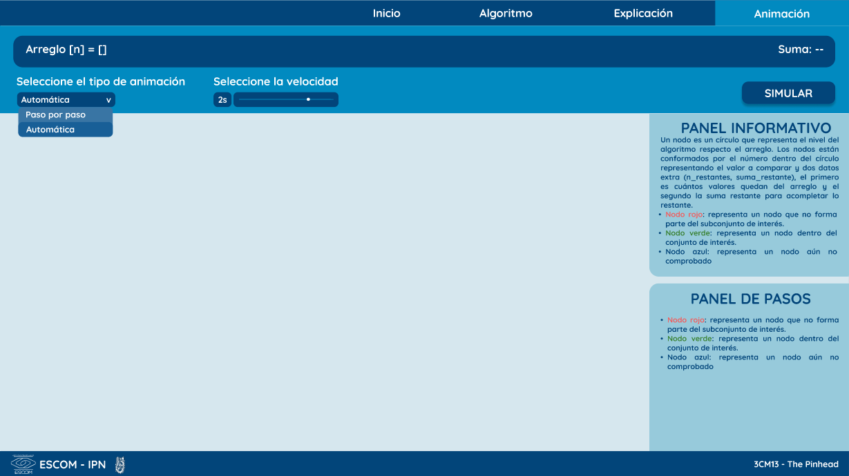

Slide 17
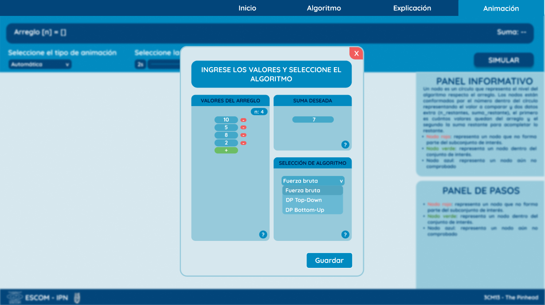

Slide 18
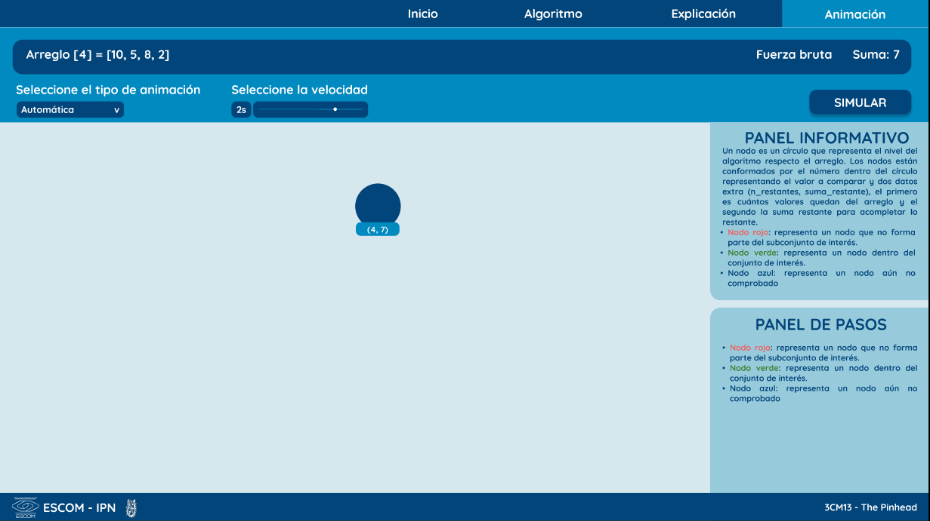

Slide 19
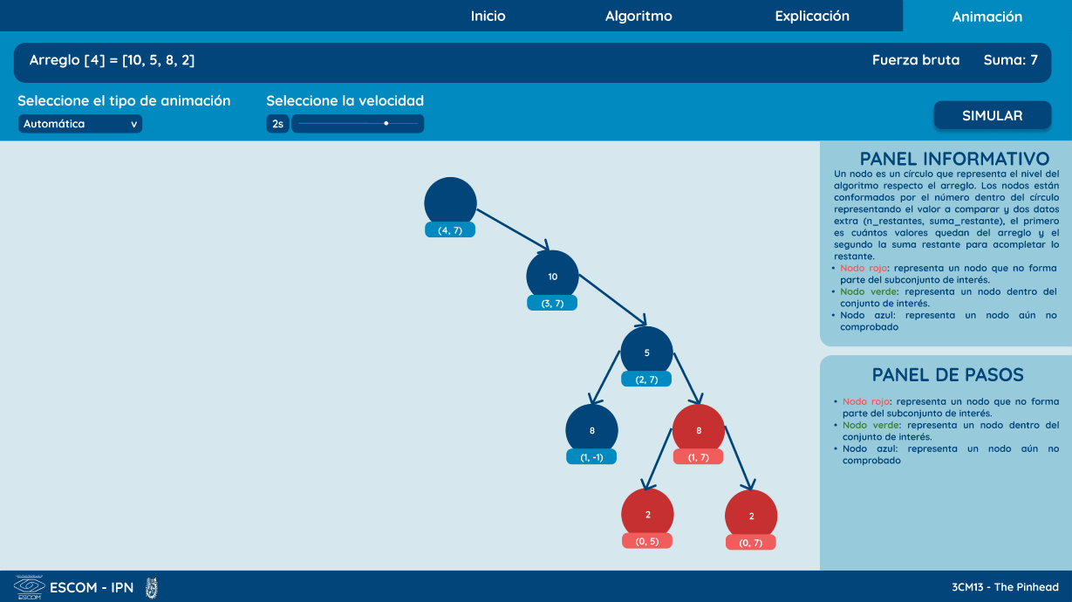

Slide 20
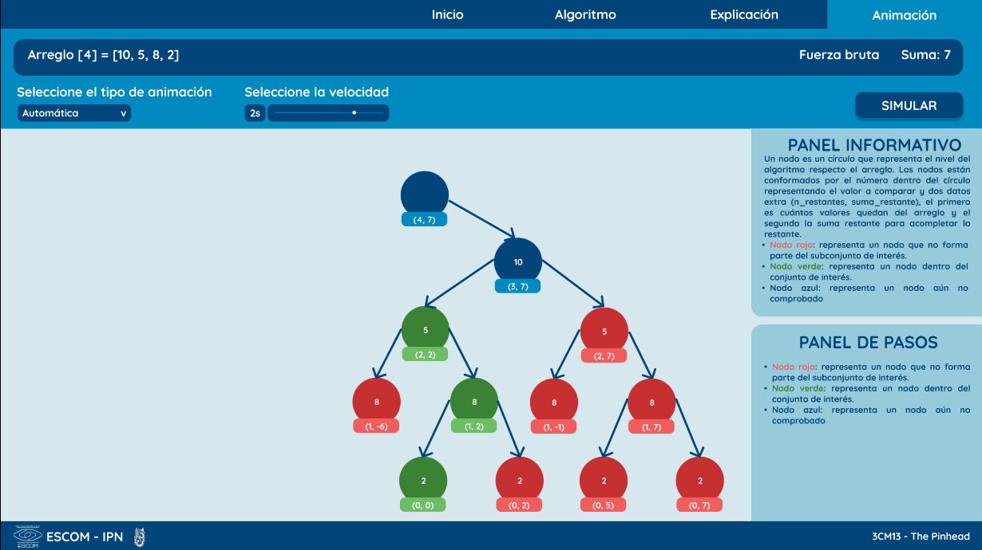

Slide 21
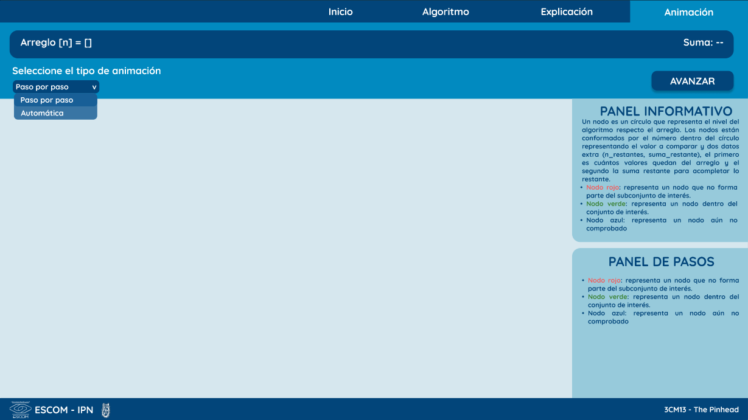

Slide 22
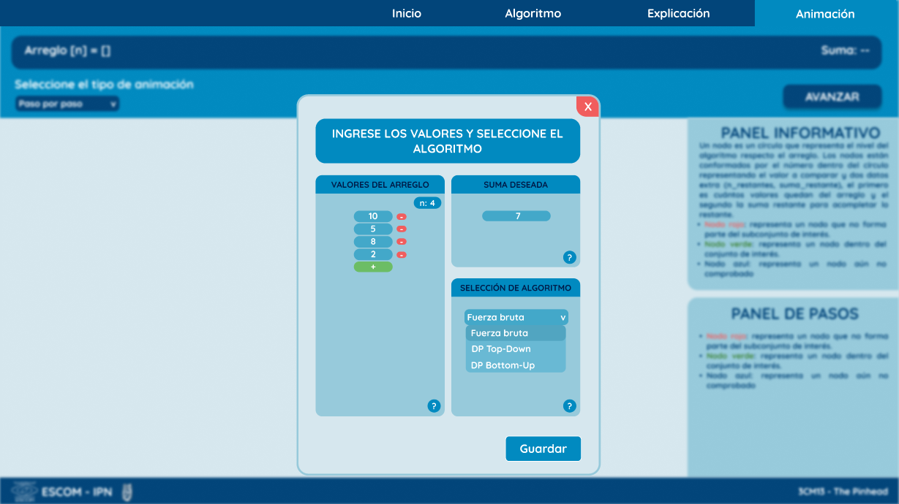

Slide 23
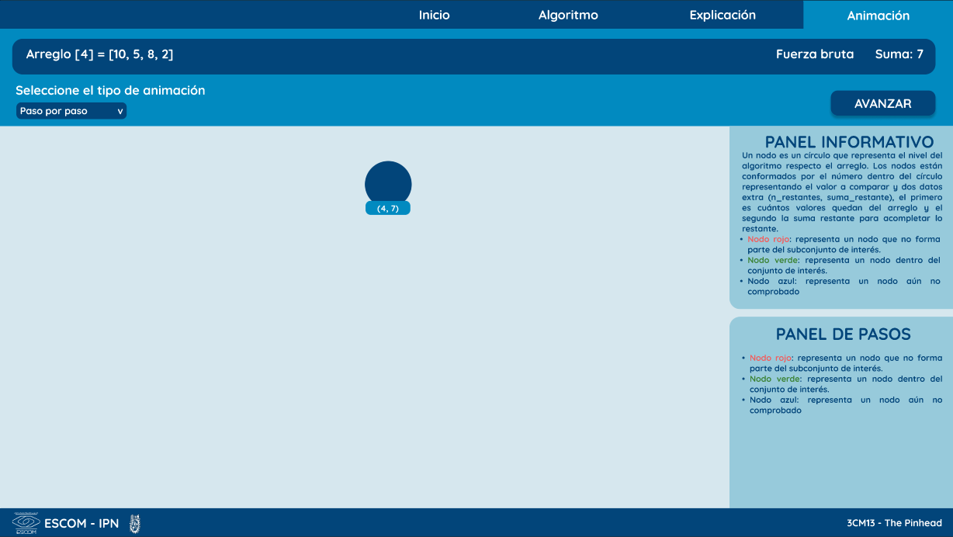

Slide 24
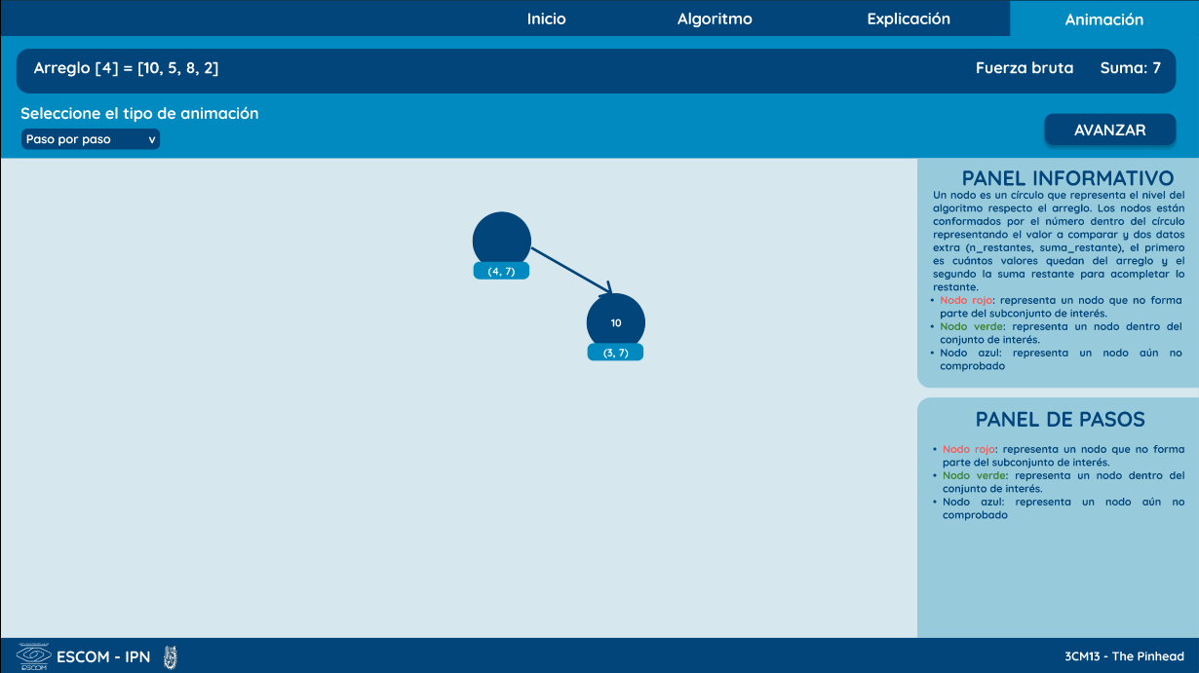

Slide 25
